Slide 1
Презентация по теме «Средства музыкальной выразительности»
.

Slide 2
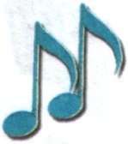
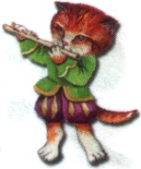
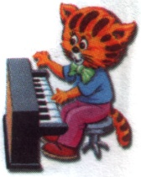
Выразительные средства музыки
Музыка передает различные явления жизни при
помощи своих особых выразительных средств.
При помощи этих средств композитор выражает в музыке свои мысли, чувства и доносит их до слушателя.

Slide 3
Основные средства музыкальной выразительности
ЛАД
Гармония
Мелодия
Ритм
Тембр
Штрихи
Фактура
Темп
Динамика

Slide 4
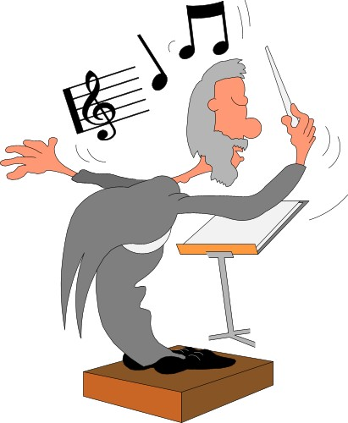
Ритм
чередование звуков, различных по длительности и силе звучания
Ритм в переводе с греческого – мерное течение,
стройность
Графическая запись ритма образует ритмический рисунок
Виды ритмического рисунка:
пунктирный ритм
(от латинского punctus - точка) образуется от применения длительности с точкой
синкопа
несовпадение ритмического или динамического акцента с метрическим

Slide 5
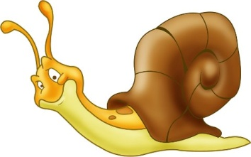
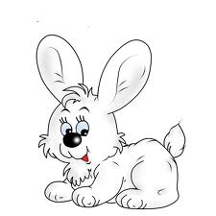
Темп
скорость исполнения музыки
Темп влияет на характер музыки
Темп в переводе с латинского – время
Виды темпа:
медленный (adagio)
средний (moderato)
быстрый (allegro)

Slide 6
Лад
слаженность музыкальных звуков
Существуют два основных лада:
Мажорный лад (мажор)
– бодрый, жизнерадостный, бодрый
Минорный лад (минор)
– печальный, грустный, мрачный

Slide 7
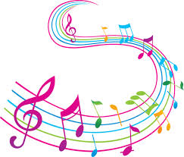
Мелодия
одноголосная последовательность звуков разной высоты, раскрывающая характер музыкального произведения
Мелодия в переводе с греческого – пение, напев
Мелодию называют душой музыки.
Ее одаривают эпитетами: благородная, возвышенная, вдохновенная
Мелодия бывает:
веселая
грустная
шаловливая
задумчивая
энергичная
нежная

Slide 8
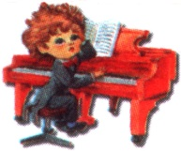
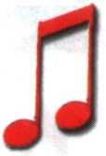
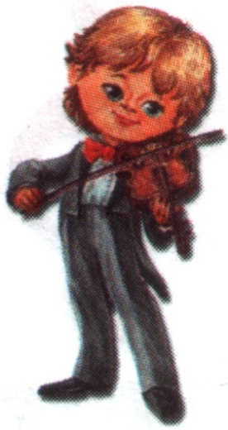
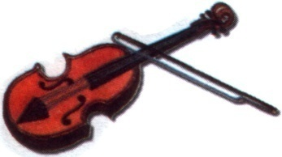
Гармония
Совместное движение музыкальных звуков, основанное на сочетании,
взаимосвязи звуков в созвучиях, в аккордах
Слово «гармония» греческое
Оно обозначает «созвучие», «соразмерность»

Slide 9
Тембр
это окраска музыкального звука
Одна и та же мелодия, исполненная разными инструментами или разными голосами, прозвучит по-разному
тембр
матовый
холодный
звонкий
мягкий
резкий
глухой
блестящий

Slide 10
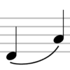
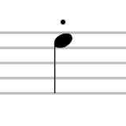
Штрихи
это приемы исполнения музыки
Существует два основных приема исполнения музыки:
Легато (legato)
– связное исполнение
Стаккато (staccato)
– прерывистое исполнение

Slide 11
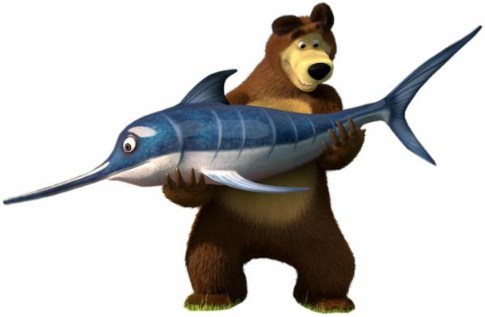
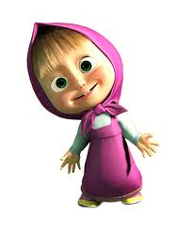
Регистр
это часть звукового диапазона, где звуки имеют одинаковую окраску
Регистр влияет регистр на характер музыки
Различают три регистра:
Верхний регистр
Средний регистр
Нижний регистр

Slide 12
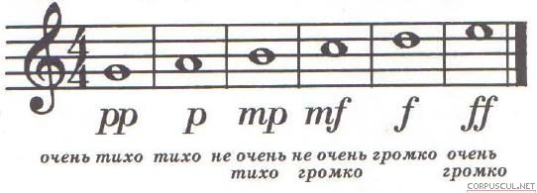
Динамика
это громкость звучания
Динамика в переводе с греческого - сила
Динамические оттенки обозначаются итальянскими терминами:
forte (форте) – громко
piano (пиано) – тихо
mp (меццо –пиано) – не очень тихо
mf ( меццо – форте) – не очень громко
pp (пианиссимо) – очень тихо
ff (фортиссимо) – очень громко

Slide 13
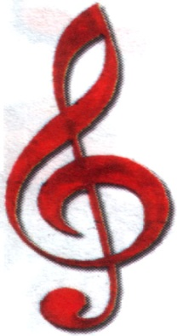
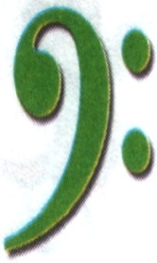
Игра «Отгадай-ка»
В этой игре все перепутано.
Надо согласовать левую часть с правильным продолжением в правой:
Девочка потеряла маму и зовут ее…. легато
Цыплята клюют зернышки… pp
Змея ползет незаметно и … ff
Орел в небе парит гордо и ….. стаккато

Slide 14
Используемая литература:
Корольков И. «Крохе –музыканту» Нотная азбука для самых маленьких,
Феникс, 2012
2. Михайлова М.А. «Развитие музыкальных способностей детей»,
Ярославль, «Академия развития»,1997
Старовойтова Л.В. «Игра в игру на фортепиано» М.:,2004
4. Шалаева Г.П. «Музыка» Первый учебник вашего малыша
М.:АСТ: Слово,2009

